Slide 1
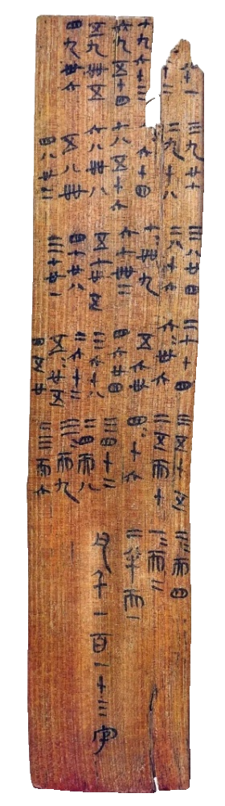
抄录较为完整的乘法口诀，反应秦朝对乘法口诀的推广和应用。
云梦睡虎地秦简：九九表
秦汉时期的科技与文化
——古今一脉 文韵悠长

Slide 2
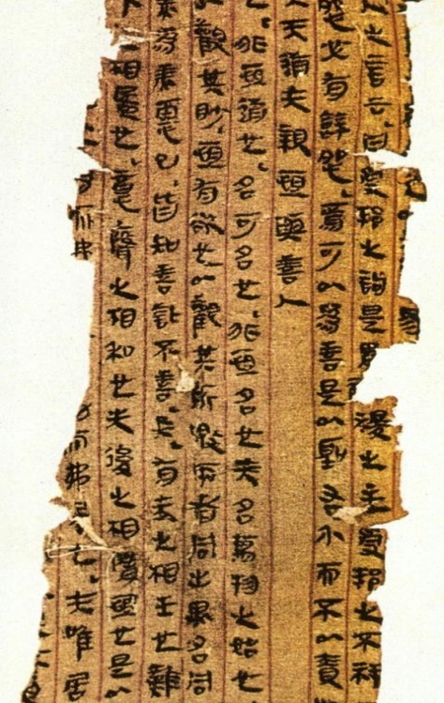
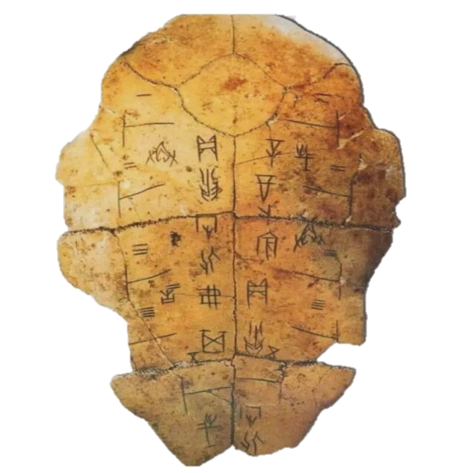
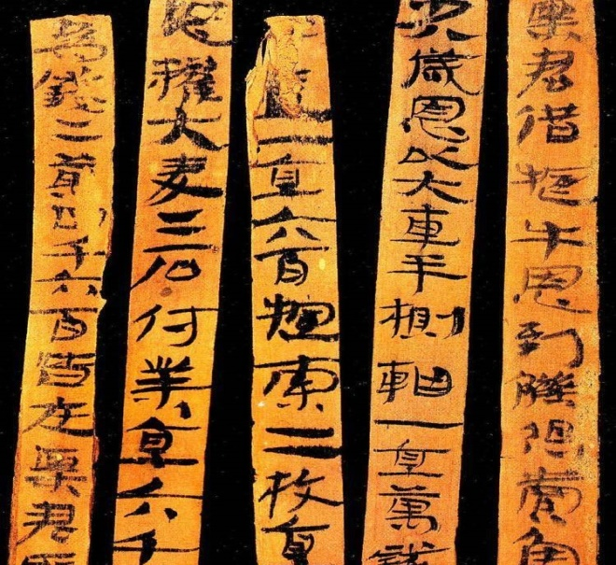
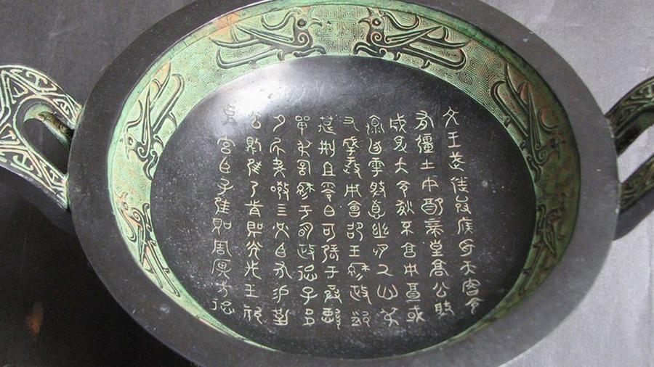
一、文明之载体：造纸术的发明
看一看：造纸术发明前有哪些书写载体？
甲骨文
青铜铭文
竹木简
帛书
不便之处: 不好写、笨重、昂贵……
造纸术的发明

Slide 3
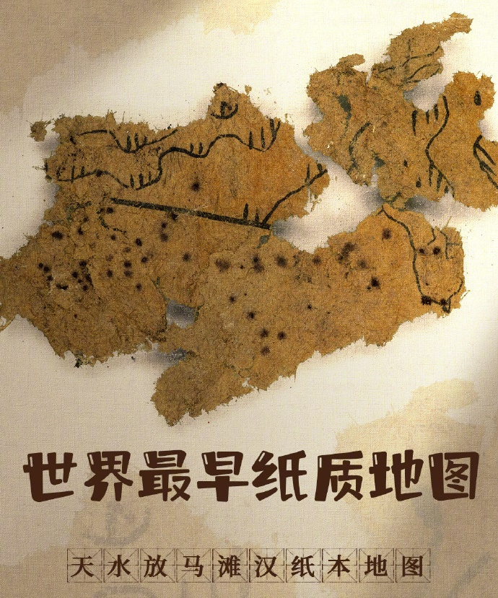
1.造纸术的发明
此为目前世界上最早的纸，其原料为大麻。纸面平整、结构紧密，但又软又薄，表面有细纤维渣，可见造纸技术比较原始。
汉兴，有纸代简。
——张怀瓘guàn《书断》
猜猜纸上面的内容是什么？
纸上用墨线绘有山、川、崖，路，是一幅世界最早的纸绘地图。
1986年甘肃天水放马滩5号汉墓出土
造纸术的改进
（东汉宦官蔡伦发明蔡侯纸)
西汉时期掌握造纸基本方法，
但麻纸质地粗糙

Slide 4
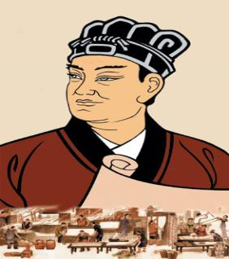
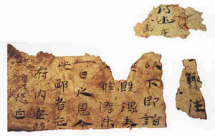
2.造纸术的改进
“蔡伦，字敬仲，桂阳人也。……伦乃造意，用树肤、麻头及敝布、鱼网以为纸。元兴元年，奏上之。帝善其能，自是莫不从用焉，故天下咸称蔡侯纸。”
——范晔《后汉书·宦者列传》
从记载中，蔡伦用什么原料造纸？
蔡伦，15岁入宫做宦官，节节上升，曾经身居列侯，位尊九卿，但最终因卷入权力斗争而自杀身亡。蔡伦曾主管宫内御用器物和手工作坊，在此期间，他总结西汉以来造纸经验，制造出低廉优质的纸张，受到汉和帝称赞。
树皮、麻头、破布、旧渔网
这种纸有什么优点？
原料易找，价格便宜，易于推广。

Slide 5
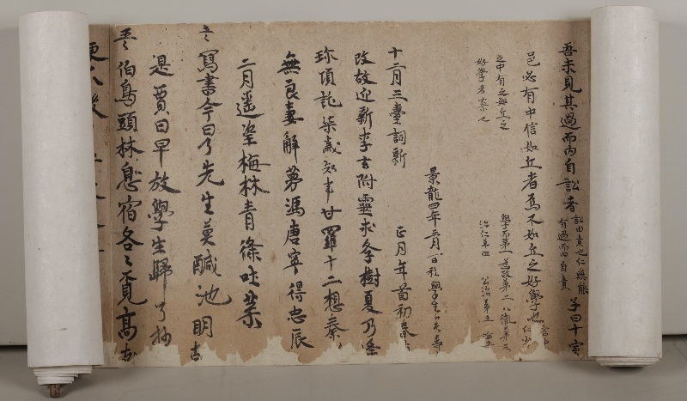
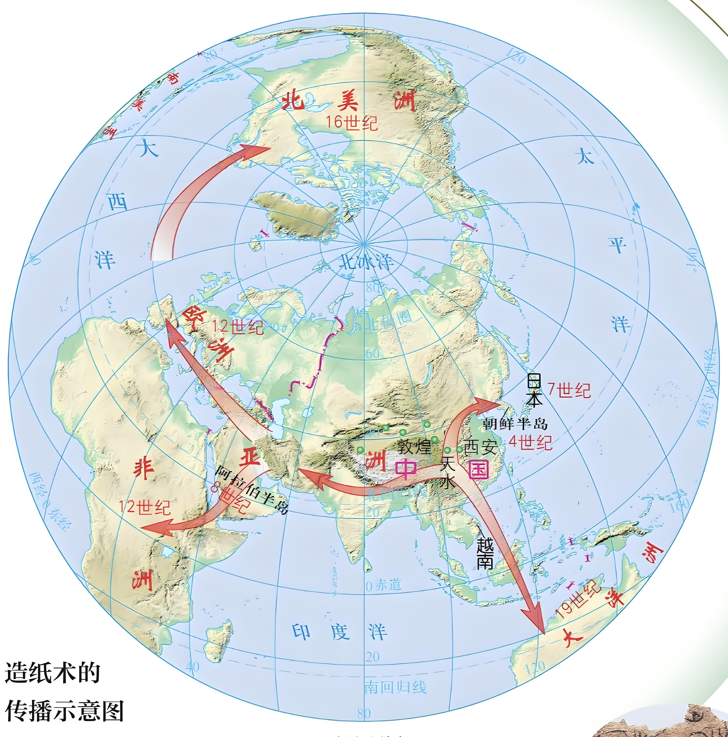
3.造纸术的传播和影响
材料二：
材料三：
纸对后来西方文明整个进程的影响，无论怎样估计都不会过分……世界受蔡侯（伦）的恩惠要比受许多更知名的人的恩惠更大。
——德克·卜德《中国物品西传考》
材料一：造纸术的传播图
①成为广泛使用的书写材料，便利典籍流传
卜天寿·《论语》郑玄注抄本（唐）
②是中国对世界文明的伟大贡献之一
综合上述材料，结合所学，概括造纸术的发明和改进对中国和世界发挥的作用。

Slide 6
二、科技之瑰宝：医学、数学、农学成就
想一想：我们通过这些书籍，可以了解秦汉时期哪些领域的状况？
医学：
东汉 张仲景《伤寒杂病论》
数学：
东汉 《九章算术》
农学：
西汉 《氾胜之书》

Slide 7
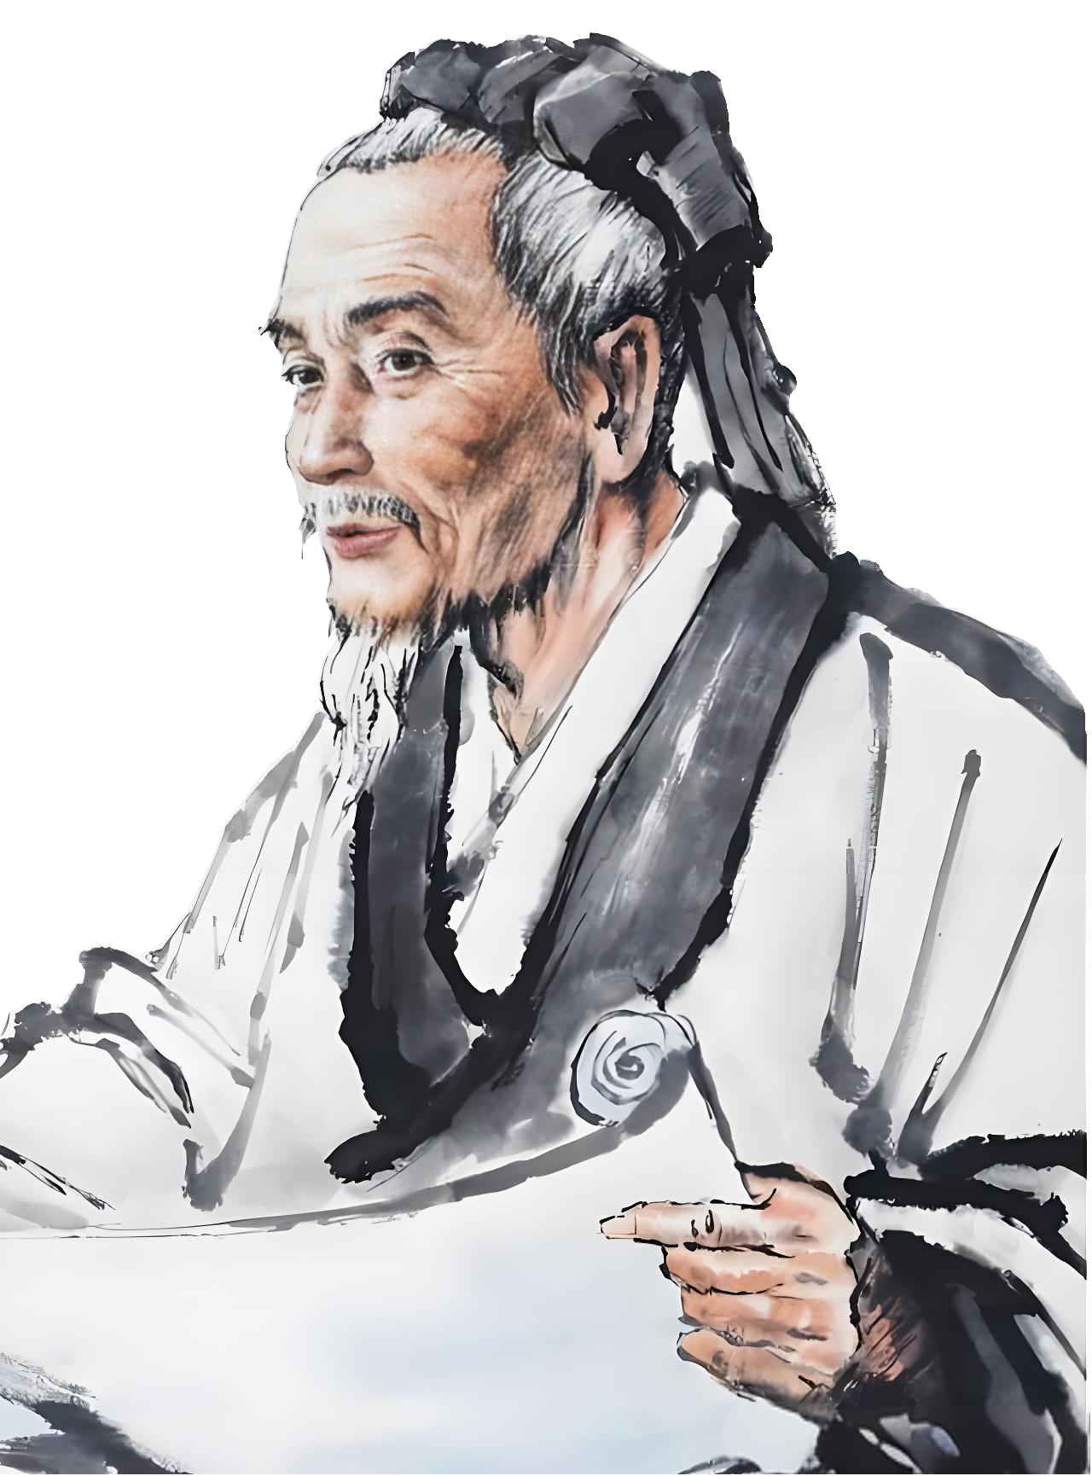
1.医圣——张仲景
阅读教材，完成张仲景人物卡片。
简介
张仲景，东汉末年名医。
张仲景
代表作
《伤寒杂病论》
医学主张
①在诊断上要病情辨证分析，然后对症治疗;
②发展了“治未病”的思想，提倡预防疾病。
医学地位
是中医临床理论体系的开创者，其医术精湛，医德高尚，后世称“医圣”。

Slide 8
东汉末年，张仲景在谈到撰写《伤寒杂病论》的背景时说：
感往昔之沦丧，伤横夭（早亡）之莫救，乃勤求古训（先人的遗典），博采众方……为《伤寒杂病论》，合十六卷。虽未能尽愈诸病，庶（希望）可以见病知源。
——《伤寒论·序》
材料反应张仲景怎样的精神?
①“感往昔之沦丧，伤横夭之莫救”：仁爱济世的精神；
②“勤求古训，博采众方”：勤奋钻研、谦虚好学的精神。
医学地位：是中医临床理论体系的开创者，其医术精湛，医德高尚，后世称“医圣”。

Slide 9
2.算经之首——《九章算术》
阅读教材，梳理《九章算术》的时间、内容、地位等基本信息。
今有垣高九尺。瓜生其上，蔓日长七寸。瓠(hù)生其下，蔓日生一尺。问几何日相逢? 瓜、瓠各长几何?
——《九章算术·盈不足》
从《九章算术》中题目的选材角度看，它有什么特点?
注重实际应用，与人们的生产、生活联系紧密。

Slide 10
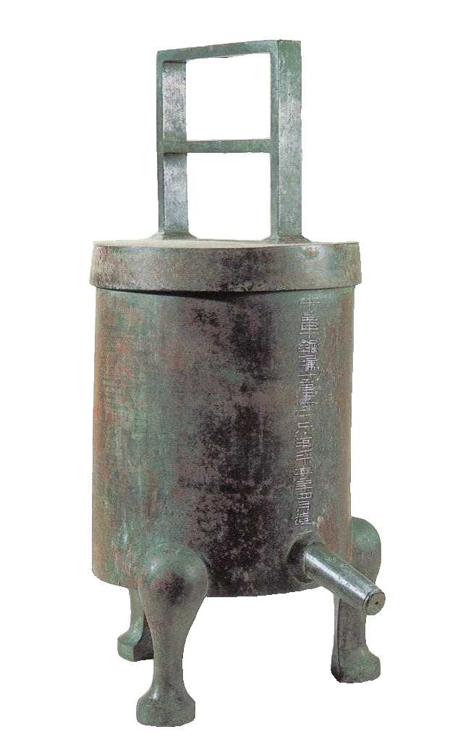
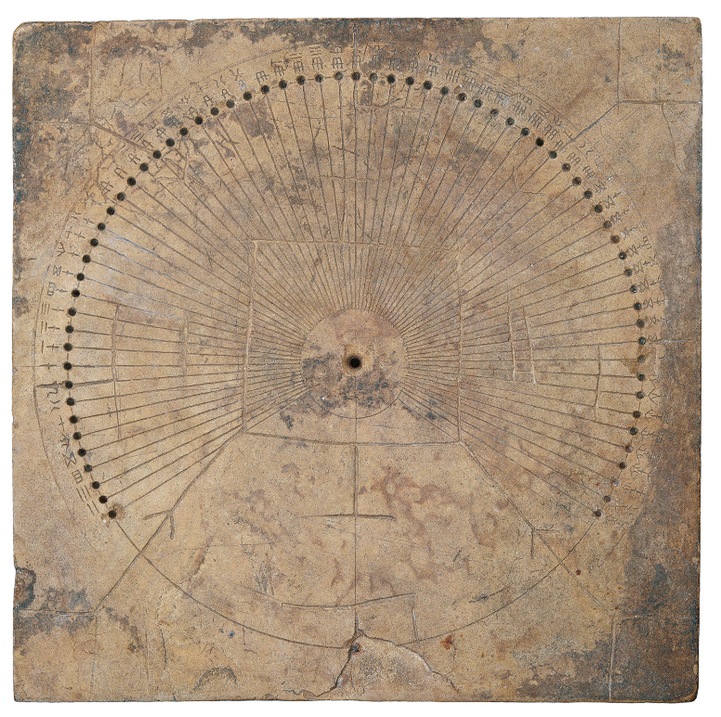
3.农学著作——《氾胜之书》
内容
总结了关中地区的农业生产经验，提出改良土地、适度施肥、合理密植等农业生产方法。
秦朝颁布统一历法，指导农业生产和社会生活。
两汉时期，已使用漏壶、日晷等计时工具，颁布更完备历法。
东汉张衡改进的浑天仪，发明了候风地动仪。
漏壶
日晷

Slide 11
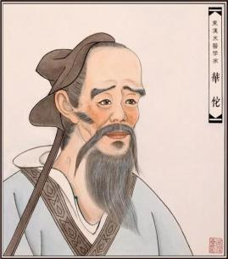
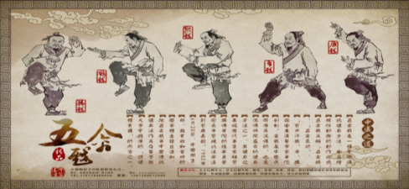
4.名医——华佗
结合材料及所学，思考华佗有何医学成就
材料一 （华佗）精方药，合汤不过数种……若当灸，不过一两处，病亦应除。若当针，亦不过一两处。
——《三国志·华佗传》
①擅长用针灸、汤药为人治病；
材料二 以酒服麻沸散，既醉无所觉，因刳(kū，剖开)破腹背，抽割积聚(肿块)。
——《后汉书·华佗传》
②实施外科手术，发明麻沸散；
华佗像
材料三 佗语普曰：“……吾有一术，名五禽之戏，一曰虎，二曰鹿，三曰熊，四曰猿，五曰鸟，亦以除疾。” ——《三国志·华佗传》
③创编“五禽戏”，帮助人们强身健体。

Slide 12
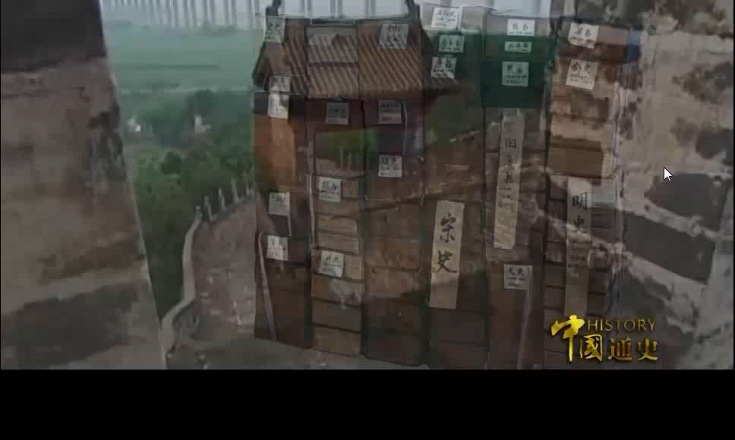
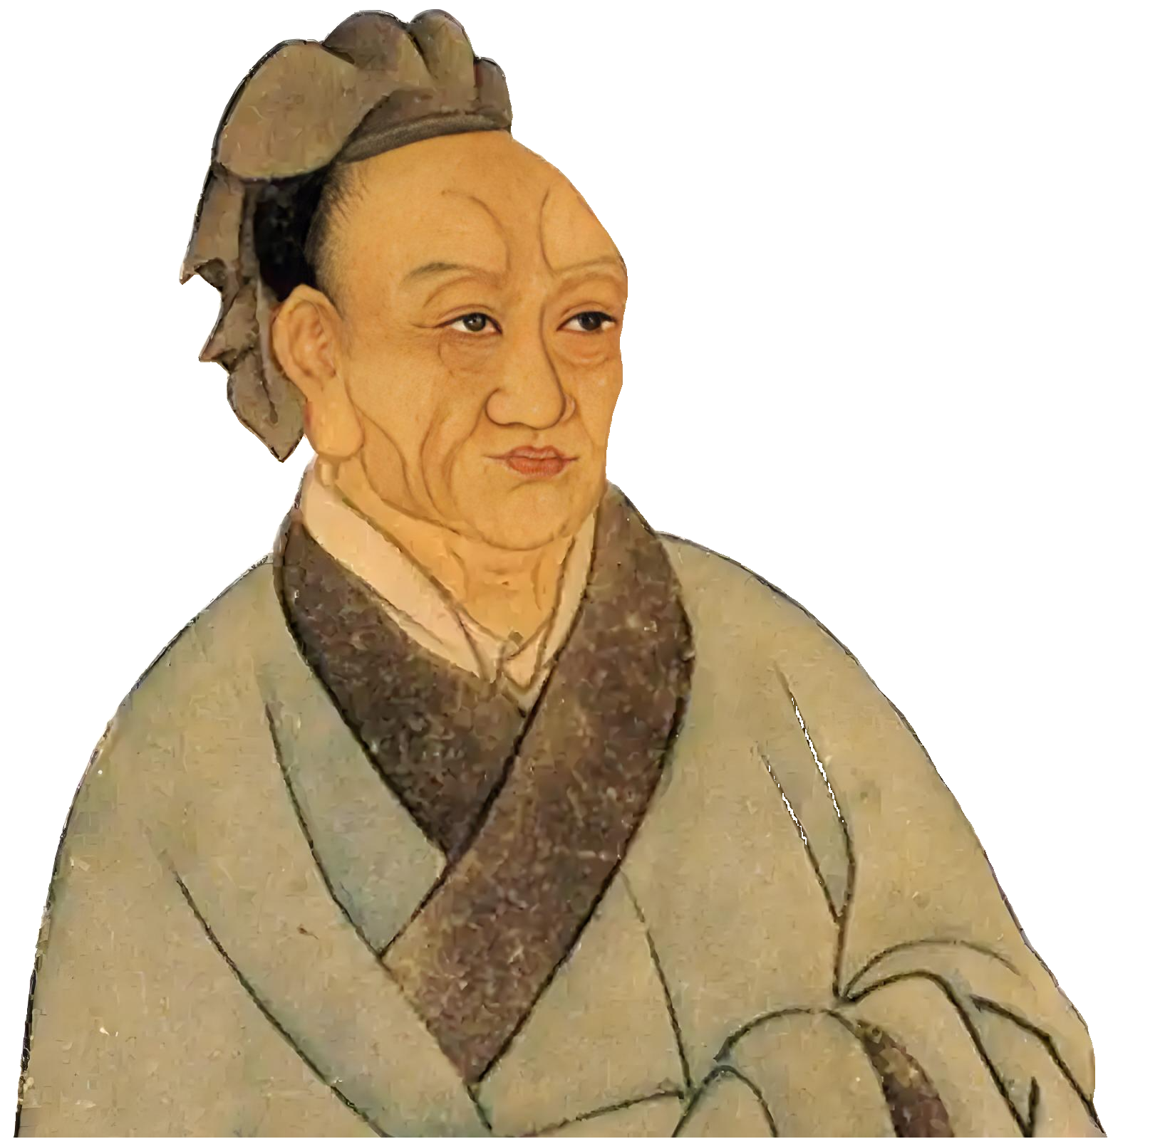

三、史家之绝唱：司马迁与《史记》
1.司马迁
司马迁
人固有一死，或重于泰山，或轻于鸿毛。
学史崇德
从司马迁经历感受到怎样的精神？
追求崇高理想和献身伟大事业的精神

Slide 13
2.《史记》
余述历黄帝以来至太初（汉武帝年号）而讫，百三十篇。
——司马迁《史记·太史公自序》
一法度衡石丈尺。车同轨。书同文字。
——《史记·秦始皇本纪》
且壮士不死即已，死即举大名耳，王侯将相宁有种乎！
——《史记·陈涉世家》
内容：
从传说中的黄帝到汉武帝时的史事
夫用贫求富，农不如工，工不如商，刺绣文不如倚门市。
——《史记·货殖列传》
本纪以叙帝王，世家以记侯国，十表以系时事，八书以详制度，列传以志人物。
——赵翼《廿二史札记》
地位：中国古代第一部纪传体通史
纪传体：通过记叙人物活动，反映历史事件。是记言、记事的进一步结合，能够更好地表现人物的性格。

Slide 14
2.《史记》
阅读材料思考：司马迁的《史记》有何影响？
《史记》对后世的影响极为巨大，被称为“实录、信史”。司马迁颂扬了陈胜、吴广起义的作用；揭露了汉武帝晚年搜刮人民的情况，抨击他迷信、梦想会仙人的荒唐事，“不虚美，不隐恶”。
朴素凝练、浑然天成、滴水不漏,增一字不容,减一字不能。
—— 柳宗元
史学价值：爱憎分明，秉笔直书，对我国史学发展产生深远影响。
文学价值：文笔优美，所记人物形象生动，在文学史上也有崇高地位。
班固《汉书》继承发展纪传体体裁，是我国第一部纪传体断代史。

Slide 15

四、精神之寄托：道教和佛教
1.道教
材料一 宗教总是社会经济的抽象。道教之所以能获得贫苦人民的信仰而能成为一种宗教，绝非偶然。因为方士走向民间的时代，正是东汉末季大饥馑大疠疫的时代。 ——翦伯赞《秦汉史十五讲》
形成
道教形成于东汉中后期
派别
张角—太平道
张陵—五斗米道
内容
黄老学说、神仙方术、医术的结合
影响
为下层民众所信奉，影响深远。
四川成都青城山

Slide 16
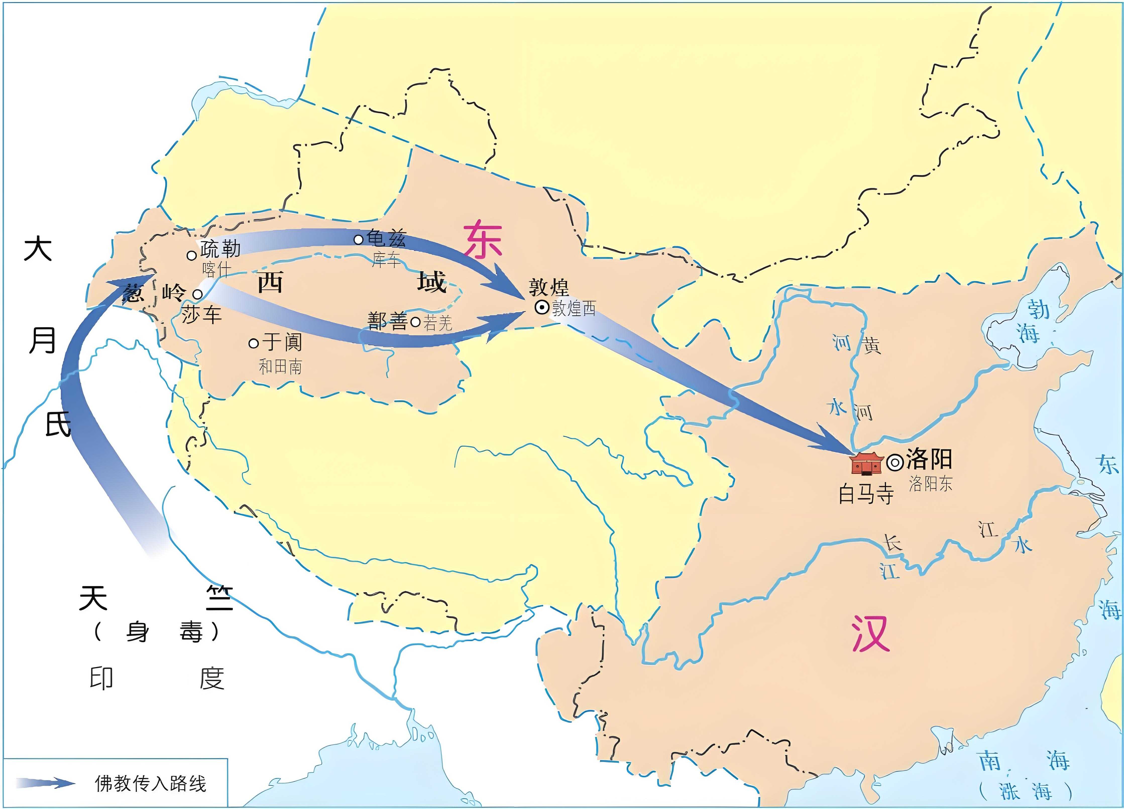
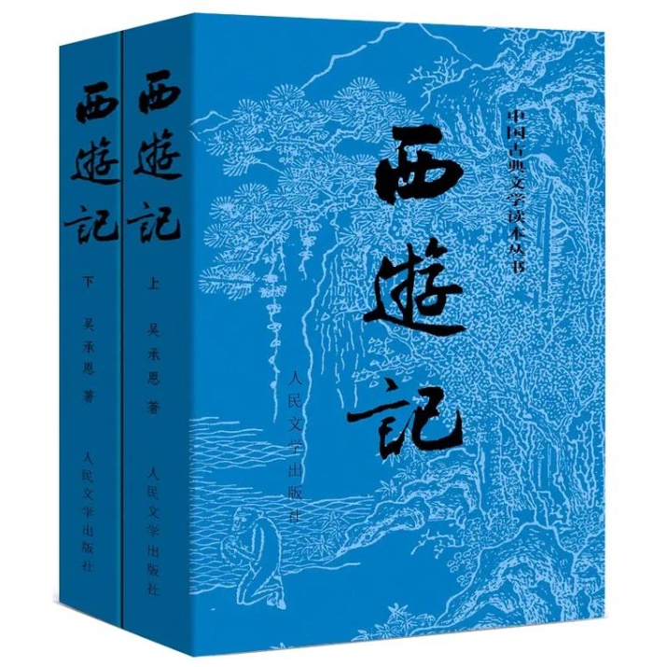
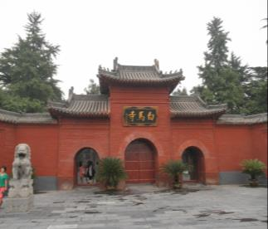
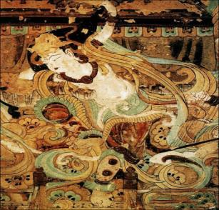
四、精神之寄托：道教和佛教
2.佛教
材料一 中国的浪涛把佛教卷进来，中国的贵族、官僚和商人地主渐渐相信佛教，这种信仰改变决定于他们的现实生活。
——翦伯赞《秦汉史十五讲》
起源
约公元前6世纪，佛教产生于古代印度。
教义
主张众生平等、忍耐顺从
传播
两汉之际，传入中国；
东汉明帝时，逐步在社
会上传播开来。
敦煌莫高窟
《西游记》
影响
丰富了中国文化。
佛教传入中国示意图
河南洛阳白马寺

Slide 17
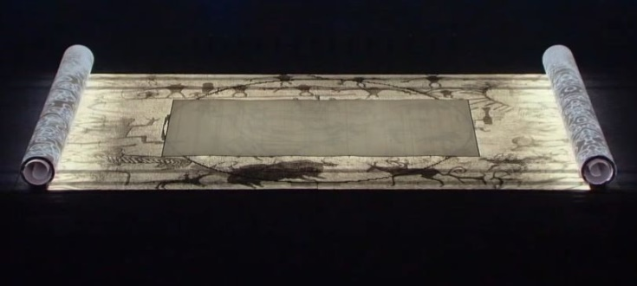
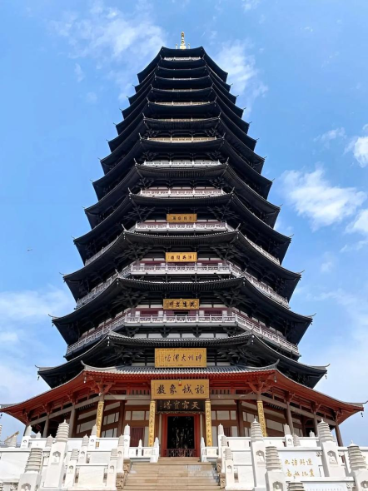
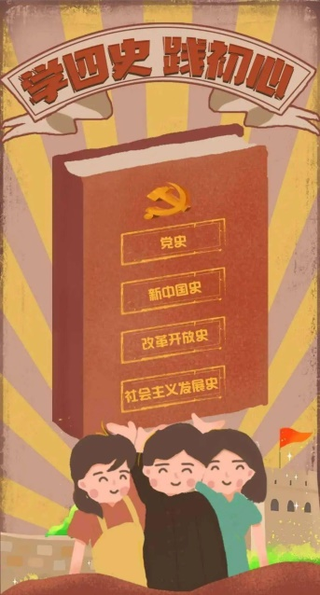
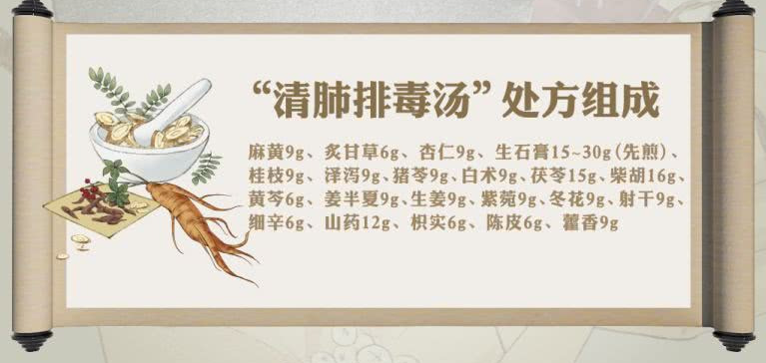
古今一脉 文韵悠长
西汉时期发明
造纸术
东汉蔡伦改进
2008年奥运会开幕式表演《画卷》
“四史”教育
张仲景：《伤寒杂病论》
中医
华佗：麻沸散、五禽戏
司马迁：《史记》
史学
常州天宁寺
道教兴起
宗教
佛教传播
清肺排毒汤新冠救治有效率90%以上

Slide 18
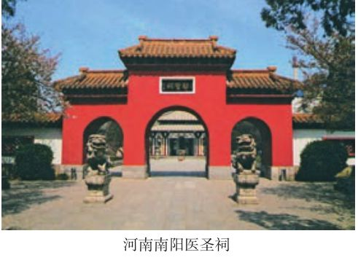
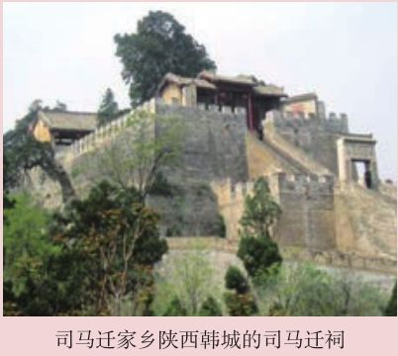
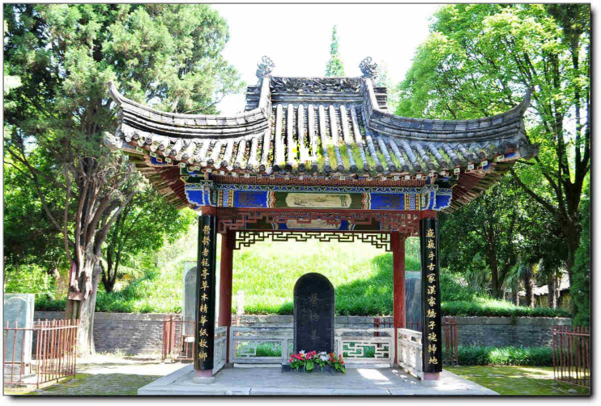
陕西汉中蔡伦墓祠
请结合所学，在以上景点中任选其一制作一段导游词，需包含：人物介绍、该人物为中华文明传承做出的贡献。

Slide 19
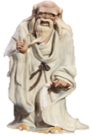
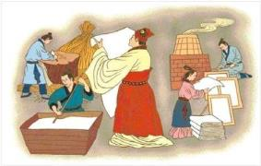
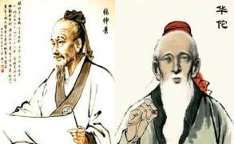
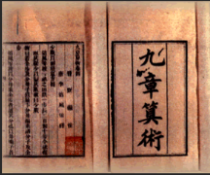
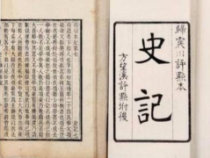

历史和现实都证明，中华民族有着强大的文化创造力。每到重大历史关头，文化都能感国运之变化、立时代之潮头、发时代之先声，为亿万人民、为伟大祖国鼓与呼。中华文化既坚守本根又不断与时俱进，使中华民族保持了坚定的民族自信和强大的修复能力，培育了共同的情感和价值、共同的理想和精神。没有中华文化繁荣兴盛，就没有中华民族伟大复兴。
——习近平在2014年10月15日在文艺工作座谈会上的讲话
启示：
中华文明既坚守本质，又与时俱进，中华民族蕴含活力和文化自信。作为中学生，我们应肩负时代重任，继承并弘扬优秀的科技文化，推动中华文明走向世界。

Slide 20
作业布置
中华文明就像一条古老的长河，历经千年，仍然磅礴浩大，不断向前奔涌，在此过程中，又随着新支流的汇入展现出蓬勃的生机。
除上述展示的一些新面貌外，许多传承至今的文化、技艺同样散发着新的光彩。请挑选一个主题（如道教、儒家思想等）并以时间轴的形式再现其发展脉络。

